Slide 1
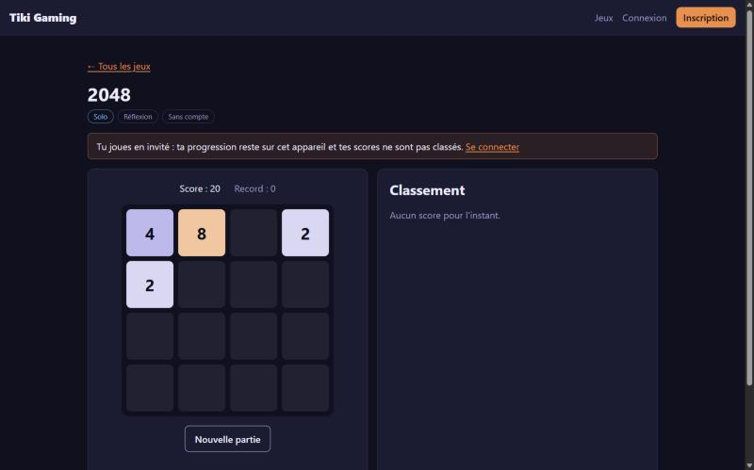
Un 2048 sur Tiki Gaming
CONTEXTE
Le projet · une plateforme de mini-jeux : comptes, scores, classements. Chaque étudiant y ajoute son jeu.
Mon jeu · un 2048 solo, front seulement.
Avant le jeu · beaucoup de temps sur la plateforme : connexion Google, backend Java, CI.
React 19 · TypeScript · Supabase · Vitest · Playwright
1 / 5 · Evan → TrAd0ri - Pull request: feat(game-2048): ajoute le jeu 2048 (#89)- #94 - Branche : game/game-2048/implementation
Notes:
Environ 1 minute. Tiki Gaming est une plateforme de mini-jeux : elle gère les comptes, les scores et les classements, et chaque étudiant y ajoute son propre jeu dans un module à part. Mon jeu est un 2048 solo, seulement côté front. Toutes les règles (glisser, fusionner, gagner, perdre) sont des fonctions pures, sans React et sans réseau : on peut les tester en quelques millisecondes. Avant le jeu, j’ai passé beaucoup de temps sur la plateforme elle-même : la connexion Google, le backend Java et la CI (détails en annexe). Le jeu apparaît dans le lobby, catégorie Réflexion, et ne parle à la plateforme que par le SDK : envoyer un score, sauvegarder le record, lire le classement. Méthode : j’ai écrit les règles et les scénarios Gherkin d’abord, puis j’ai développé en TDD, une fonctionnalité à la fois.

Slide 2
Beaucoup de tests rapides, peu de tests lents
DÉMARCHE
Règles écrites
→
Scénarios Gherkin
→
Test rouge
→
Code vert
→
Mesurer les tests
E2E · 3
En bas : les règles du jeu sont des fonctions pures. Toute la suite tourne en 4 s, donc je la lance à chaque modification.
Intégration · 3
Au milieu : vérifier que les briques s’assemblent, sans retester les règles.
Scénarios BDD · 13
En haut : lents et fragiles, gardés pour ce qu’on ne voit que dans un vrai navigateur.
Unitaires · 88 + 7 propriétés fuzzing
2 / 5 · En plus : un test de charge k6 sur le classement du 2048 (50 req/s, P95 = 5,5 ms, sous le SLO de 300 ms)
Notes:
C’est le cœur de ma présentation : ma démarche. J’ai commencé par écrire les règles du jeu en français, puis les scénarios Gherkin qui les décrivent. Ensuite, pour chaque fonctionnalité, un commit de test qui échoue, puis un commit de code qui le fait passer. Enfin j’ai mesuré la qualité de mes tests. La répartition suit la pyramide des tests. En bas, beaucoup de tests unitaires : les règles sont des fonctions pures, sans interface ni réseau, donc un test prend quelques millisecondes et toute la suite tourne en 4 secondes. Si un test casse, je sais exactement quelle règle est fausse. Au milieu, les scénarios BDD et 3 tests d’intégration : ils vérifient que le jeu, le service de fin de partie et le SDK de la plateforme fonctionnent ensemble. Pas besoin d’en faire plus, les règles sont déjà testées en dessous. En haut, seulement 3 tests E2E dans un vrai navigateur, parce qu’ils sont lents et cassent facilement : je les garde pour ce que rien d’autre ne peut voir, comme le rechargement de la page ou une panne du serveur. En bas de la slide : par curiosité après le cours sur la charge, j’ai aussi écrit un test k6 sur le seul appel serveur de mon jeu, la lecture du classement. 50 requêtes par seconde pendant 30 secondes : P95 à 5,5 ms, très loin du SLO de 300 ms.

Slide 3
Remplacer ce qui empêche de tester
DOUBLURES DE TEST
Le problème | Doublure | Ce qu’elle fait dans le 2048
Le hasard change à chaque partie | Stub | Remplace le hasard par une valeur choisie : je quelle tuila va apparaitre
« Rien ne doit se passer » ne se voit pas | Spy | Compte les appels : après un coup inutile, aucune tuile n’est ajoutée
Supabase est lent et partagé | Fake | Faux classement en mémoire : je relis les scores enregistrés
Possible grâce à la conception
Même idée à chaque niveau
Le hasard est passé en paramètre, et le jeu ne parle à la plateforme que par le SDK : il suffit de lui donner une autre version.
Intégration : Supabase en fake. E2E : réponses du serveur simulées, hasard fixé à 0. Résultat toujours identique.
3 / 5
Notes:
Un test doit donner toujours le même résultat. Trois choses m’en empêchaient, et pour chacune j’ai utilisé une doublure, c’est-à-dire un remplaçant utilisé seulement dans les tests. Le hasard : à chaque coup une tuile apparaît sur une case au hasard. Avec un stub, je remplace le hasard par une valeur que je choisis, par exemple 0,9, et je sais donc quelle tuile va apparaître et où. Le spy : quand un coup ne bouge rien, il ne doit pas y avoir de nouvelle tuile. Une absence ne se voit pas, donc j’espionne la fonction qui ajoute les tuiles et je vérifie qu’elle n’a pas été appelée. Le fake : au lieu d’appeler la vraie base Supabase, j’utilise une petite version qui garde les scores dans un tableau en mémoire. Après la partie, je regarde ce qui y est enregistré. Tout ça est possible parce que le hasard est passé en paramètre et parce que le jeu passe par le SDK, l’ensemble des fonctions que la plateforme fournit aux jeux : il suffit de lui donner une autre version en test.

Slide 4
Vérifier que les tests vérifient vraiment
QUALITÉ
182
99 %
100 %
0
tests : 179 Vitest + 3 E2E
des lignes couvertes, 94 % des branches
score de mutation (177 / 177)
problème SonarQube, Quality Gate OK
Mutation testing · Stryker
Analyse statique · SonarQube
Stryker glisse un petit bug (=== devient !==) et relance les tests. S’ils échouent, le mutant est tué.
Lancé en local dans Docker sur les 411 lignes du jeu : 0 bug, 0 faille, 0 code smell, 0 % de duplication, note A.
1er passage : 3 survivants dans un fichier couvert à 100 %. Un test ciblé chacun → 177 / 177.
Il a montré un chemin non testé : le message « classement indisponible ». Test ajouté → 99,2 % des lignes.
4 / 5 · tout tourne en CI sur chaque PR
Notes:
Avoir des tests ne suffit pas, il faut savoir s’ils détectent les erreurs. La couverture dit seulement quelles lignes ont été exécutées. Stryker va plus loin : il modifie le code, par exemple il remplace un égal par un différent, et relance les tests. Si un test échoue, le mutant est tué : le test a vu le bug. Au premier passage, 3 mutants survivaient dans finishGame.ts, alors que ce fichier était couvert à 100 % : le code était exécuté mais le résultat pas assez vérifié. J’ai écrit un test pour chacun, on est à 177 sur 177. SonarQube fait l’inverse : il lit le code sans l’exécuter, et cherche bugs, failles de sécurité, mauvaises pratiques et duplication. Je l’ai lancé en local avec Docker : rien à corriger sur le jeu. Par contre, en lisant la couverture fichier par fichier, il a montré que le message d’erreur quand le classement ne charge pas n’était jamais testé. J’ai ajouté ce test. Le rapport complet est en annexe.

Slide 5
Ce qui a raté, et ce que j’en retiens
BILAN
Échec | Leçon
3 mutants survivants dans un fichier couvert à 100 % | Exécuter le code n’est pas le vérifier
Un test rouge… parce que mon attendu était faux | Un test rouge peut venir du test, pas du code
Le fuzzing a planté sur un tirage NaN | Le générateur de données doit coller au réel
Un message d’erreur jamais testé | On teste le chemin heureux, on oublie les pannes
Chaque outil a trouvé quelque chose que les autres ne voyaient pas.
5 / 5
Notes:
Pour finir, ce qui n’a pas marché du premier coup. Un : Stryker a trouvé 3 mutants survivants dans finishGame.ts alors que ce fichier était couvert à 100 % ; la couverture ne suffit pas. Deux : un test de déplacement vers le bas était rouge, mais c’était mon résultat attendu qui était mal calculé, pas le code. En TDD, il faut aussi douter du test. Trois : le fuzzing a planté sur un tirage NaN. Ce n’était pas un bug du jeu, c’était mon générateur de hasard qui produisait des valeurs que Math.random ne donne jamais. Quatre : pour simuler la panne du classement en E2E, j’ai d’abord renvoyé une erreur 503, mais le client Supabase la retente automatiquement et le test attendait pour rien. Je suis passé à 502. Cinq : SonarQube a montré que le message d’erreur du classement n’était jamais testé : j’avais testé le cas où tout marche, pas celui de la panne. Ce que je retiens : chaque outil a trouvé un problème différent, c’est pour ça qu’on les combine.

Slide 6
Annexes
POUR LA DISCUSSION
Historique TDD, CI, couverture, Stryker, SonarQube local, E2E.
Notes:
Ces slides ne sont pas présentées. Je les ouvre seulement si une question porte dessus.

Slide 7
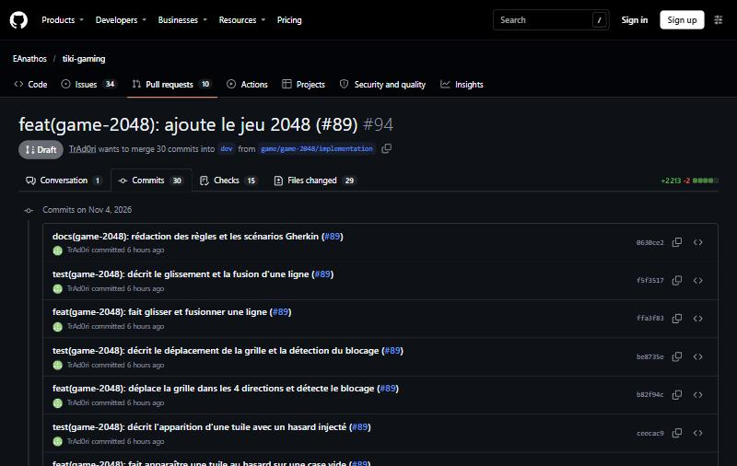
L’historique Git montre l’alternance rouge / vert
ANNEXE · TDD
PR #94 · onglet Commits · docs → test → feat → test → feat…
Notes:
Chaque fonctionnalité a deux commits : d’abord le test, qui échoue, puis le code qui le fait passer. Le premier commit est la documentation et les scénarios Gherkin, écrits avant le code.

Slide 8
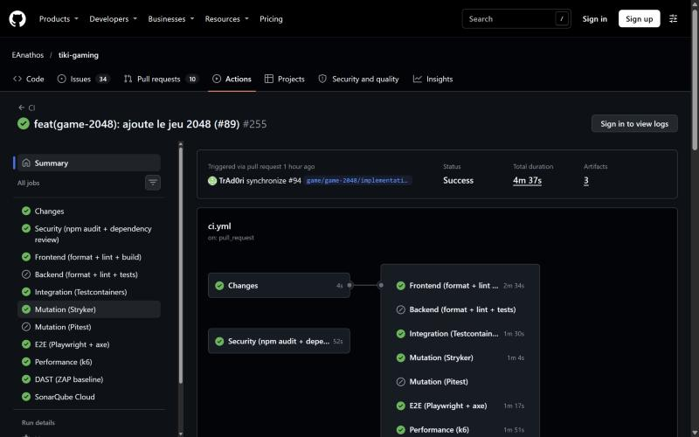
Chaque PR passe toute la chaîne de tests
ANNEXE · CI
GitHub Actions · format + lint + build, Testcontainers, Stryker, SonarQube · les jobs ne tournent que si leur zone de code change
Notes:
La CI relance tout sur chaque PR : formatage, lint, tests avec seuils de couverture, build, tests d’intégration avec Testcontainers, mutation testing avec Stryker et l’analyse SonarQube. Le backend est sauté ici parce que la PR ne touche pas au Java.

Slide 9
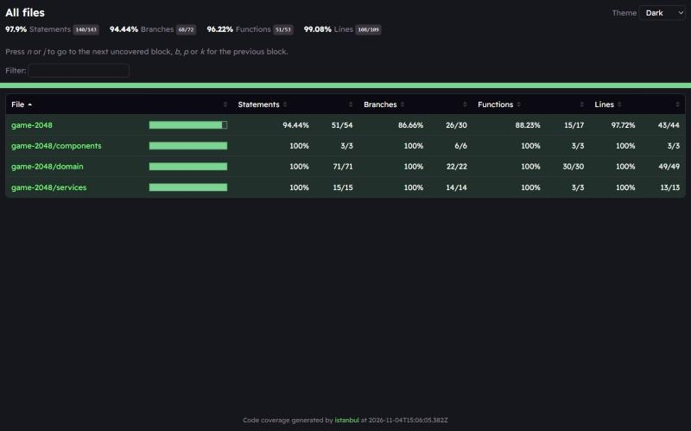
Domaine, services et grille couverts à 100 %
ANNEXE · COUVERTURE
Vitest + Istanbul · 97,9 % instructions · 94,4 % branches · 96,2 % fonctions · 99,1 % lignes
Notes:
Le seul fichier sous 100 % est le composant React, avec une ligne non couverte. Le domaine, le service et la grille sont à 100 %. Mais la couverture seule ne prouve pas que les tests vérifient le résultat : c’est le rôle du mutation testing.

Slide 10
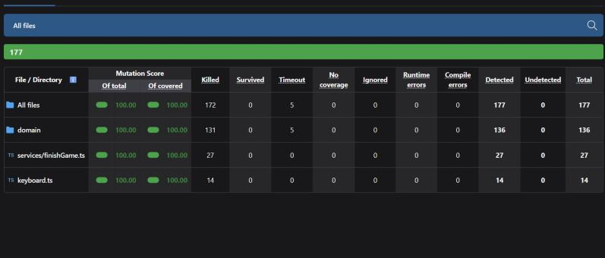
Stryker : 177 mutants détectés sur 177
ANNEXE · MUTATION TESTING
Tués + timeout = détectés · 0 survivant · 0 non couvert · seuil du projet : 75 %
Notes:
Le partage entre tués et timeouts varie d’une exécution à l’autre (173 + 4 ou 172 + 5), mais le total détecté reste 177. Les timeouts viennent des mutants de la boucle de fusion : ils font boucler les tests de propriétés à l’infini, et un timeout compte comme détecté.

Slide 11
Analyse locale du 2048
ANNEXE · SONARQUBE
Mesure | Avant | Après
Bugs · failles · smells | 0 | 0
Security Hotspots | 0 | 0
Duplication | 0 % | 0 %
Dette (note SQALE) | A | A
Couverture lignes | 98,3 % | 99,2 %
Couverture branches | 94,4 % | 94,4 %
Couverture globale | 96,9 % | 97,4 %
Quality Gate | OK | OK
SonarQube Community dans Docker, lancé par sh quality/sonar-local.sh. 411 lignes de code, règles « Sonar way ».
Trouvé : le message « classement indisponible » n’était jamais testé.
Corrigé : un test où getLeaderboard est un stub qui échoue (vi.spyOn).
Branches laissées : le hasard par défaut, car les tests injectent toujours un stub.
Rapport complet : docs/games/game-2048/rapport-sonarqube.md
Notes:
SonarQube est une analyse statique : il lit le code sans l’exécuter. Je l’ai lancé en local avec le script de la plateforme, qui démarre SonarQube dans Docker puis le supprime. Résultat : aucun bug, aucune faille, aucun code smell, aucune duplication, note A. Le seul apport a été sur la couverture : en regardant fichier par fichier, le composant React avait un chemin jamais testé, le message affiché quand le classement ne charge pas. J’ai ajouté un test avec un stub de getLeaderboard qui échoue. C’est un test de caractérisation : le code existait déjà, le test passe tout de suite. Les branches restantes sont volontaires, par exemple le hasard par défaut, que les tests remplacent toujours par un stub.

Slide 12
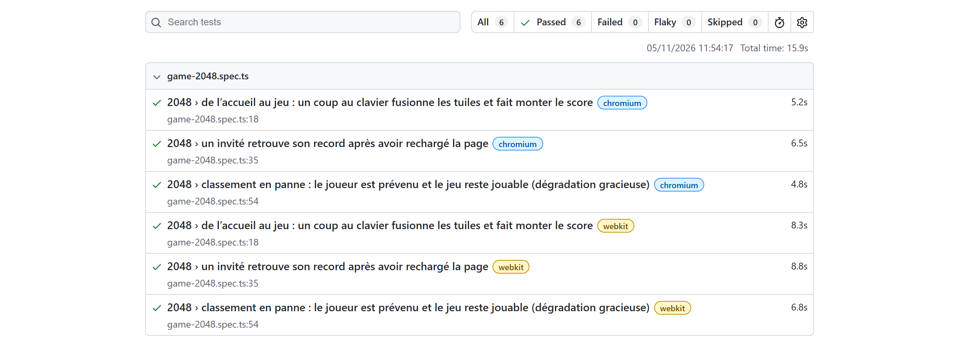
3 parcours Playwright, sur Chromium et WebKit
ANNEXE · E2E
Lobby → jeu → un coup · record relu après rechargement · classement en panne (502), le jeu reste jouable
frontend/e2e/game-2048.spec.ts · Supabase simulé (mockPlatform) · hasard fixé (fixRandom)
Notes:
Les E2E sont lents et fragiles, donc j’en ai mis peu, seulement sur ce que les autres tests ne couvrent pas : la navigation réelle depuis le lobby, le stockage du navigateur après un rechargement, et la panne du classement. Supabase est simulé par mockPlatform, et fixRandom remplace Math.random par 0 pour que chaque nouvelle tuile soit un 2 sur la première case vide : le résultat est donc toujours le même. Pour la panne, j’utilise un 502 et pas un 503, parce que le client Supabase retente automatiquement les 503. C’est le lien avec le cours de résilience : le classement tombe, mais le joueur est prévenu et peut continuer à jouer. Firefox n’est pas sur la capture : il ne démarre pas sur ma machine (problème d’environnement), il tourne en CI.

Slide 13
Mon travail sur la plateforme
ANNEXE · LE RESTE DU PROJET
Authentification
Tests de l’auth
API documentée
Backend Java : Google OAuth2, session, protection CSRF, JWT au format Supabase pour la RLS.
Couverture du front de 44 à 79 %, du backend de 57 à 98 %.
Swagger / OpenAPI (springdoc), écrit en TDD.
Spring Boot 4.1
CI plus rapide
Documentation
Migration depuis la 3.5 : Jackson 3, RestClient.
Jobs filtrés par zone de code, caches, Stryker de 107 s à 23 s.
Architecture, modèle de données, charte graphique, CI en 16 étapes.
Notes:
À montrer seulement si on me demande ce que j’ai fait d’autre sur le projet.

